Slide 1
ARCHIVIO LA VILLA ROMANA

Slide 2
Fonti scritte

Slide 3
Chi è capo non deve solo dare ordini, ma deve lavorare anche lui, affinché i subalterni, vedendolo all’opera, ne imitino l’esempio e capiscano che a giusta ragione quello li comanda, perché ne sa più di loro. Né bisogna permettere agli assistenti di comandare più con le botte che con la voce, quando se ne possa ottenere il medesimo effetto.
Varrone
In caso di malattia dei servi, non si deve dar loro porzioni tanto abbondanti.
Catone
La massaia deve lavorare perché il massaro abbia pochissimo da fare dentro casa, dato che, fino dalla prima mattina, deve uscire con i lavoratori e la sera ritorna a casa stanco dei lavori compiuti.
Columella
Nel caso di tempo piovoso, si possono compiere i seguenti lavori: lavare le botti, spalmarle con la pece, far la pulizia della fattoria, cambiare di posto il grano, portar fuori il letame e ammucchiarlo, mondare le sementi, riparare le corde e farne di nuove.
Nei giorni festivi si può ripulire le fosse vecchie, provvedere alla manutenzione della strada pubblica, tagliare gli sterpi, zappare l’orto, ripulire il prato, legare le ramaglie, roncare le spine, pestare il farro, far le pulizie generali.
Catone
Quanto ai sistemi di mietitura, essi sono diversi. Molti tagliano lo stelo verso la sua metà con falci a lungo manico, fatte a becco o dentate.
Columella
La villa deve essere posta in un luogo che risulti salubre tutto l’anno; il terreno ideale è quello disposto su un pianoro o su colline degradanti, meglio se in vista del mare che rende il clima temperato. È opportuno che abbia nelle sue vicinanze una sorgente o un corso d’acqua o che sia servita da un acquedotto pubblico.
Il fondo deve essere percorso da una buona strada carrozzabile per ragioni di trasporto delle derrate ed è consigliabile che la villa sia prossima a una città e a un mercato per poter vendere e acquistare.
Columella

Slide 4
La villa padronale sia distinta in appartamento invernale ed estivo in questo modo: le camere da letto per l’inverno guardino verso il punto in cui il sole sorge in questa stagione, le stanze da pranzo verso il punto n cui tramonta all’equinozio. Al contrario per l’estate: le camere da letto guardino il punto in cui si trova il sole a mezzogiorno negli equinozi, e le stanze da pranzo l’oriente invernale. I bagni devono essere volti all’occidente estivo, perché rimangano illuminati da mezzogiorno fino alla sera. Gli ambulacri si trovino esposti al mezzogiorno equinoziale, per poter ricevere d’inverno il massimo, d’estate il minimo di sole.
Columella
La stanza del castaldo deve essere vicina alla porta d’ingresso, per controllare chi entri o chi esca di notte e cosa porti, specialmente se non c’è portiere.
Varrone
Alle femmine più prolifiche ho dato qualche volta riposo e persino la libertà, quando avevano cresciuto molti figli. Bisogna stabilire infatti un premio per un determinato numero di figli; per esempio: quella che ha tre figli ha diritto al riposo, quella che ne ha di più, può ottenere anche la dispensa da tutti i lavori.
Columella
Il massaro deve attenersi scrupolosamente a queste due norme: non sciogliere dalle catene senza permesso quello schiavo che il padrone ha condannato a tale pena e non sciogliere neppure quelli che abbia dovuto punire lui, prima che il padrone ne sia al corrente.
Columella
Per le bestie si faranno stalle che non siano soggette né al caldo né al freddo eccessivo, per gli animali da giogo una stalla estiva e una stalla invernale, e per gli altri animali, che è bene tenere dentro la fattoria, luoghi in parte coperti, in parte a cielo aperto, ma chiusi con alte palizzate: nei primi staranno d’inverno, negli altri d’estate, sempre al riparo dagli assalti delle fiere
Columella

Slide 5
Doveri propri del fattore. Quei compiti che per il padrone è agevole attribuirgli, cioè tutti i lavori che devono essere svolti nel fondo e tutti gli acquisti e le forniture cui provvedere e in che modo distribuire i vari tipi di cibo e i vesti agli schiavi di casa
Catone
Il massaro sia il primo ad alzarsi il mattino e, senza perdite di tempo, mandi gli altri schiavi a diversi lavori secondo i vari momenti dell’anno, anzi lui stesso li preceda alacremente.
Quando sarà il tramonto, non lasci nessuno dietro di sé, ma venga dietro tutti, come un bravo pastore non permette che qualche pecora del suo gregge rimanga per i pascoli.
Columella
Quando si sarà finito di pigiare l’uva, bisognerà passare sotto il torchio i racimoli dei grappi con le bucce, per poter spremere e aggiungere nello stesso tino quel po’ di mosto che ancora vi rimane.
Varrone
Nella parte rustica si ponga una cucina, tanto vasta e alta, che la travatura non corra pericolo d’incendi e i servi ci si possano intrattenere comodamente in ogni tempo dell’anno.
Columella
Nella vendemmia un coltivatore diligente non solo coglie, ma anche sceglie, l’uva: coglie quella da vino, sceglie quella da tavola. L’uva da vino si porta nel luogo della torchiatura per poi passare da qui nelle botti vuote; quella da tavola si mette in ceste a parte per poi riempirne delle piccole olle cacciate dentro botti piene di vinacce.
Varrone
Per i giorni di pioggia o quando per il freddo o la brina le donne non potranno uscire e rimanere fuori per i lavori dei campi, la massaia curi che sia pronta e pettinata la lana, in modo che ciascuna si metta subito a filare; così essa potrà esigere più facilmente che compiano la quantità di lavoro assegnata. Sarà infatti cosa buona che le sue vesti e quelle degli altri schiavi più distinti siano fatte in casa, in modo che i conti del padrone siano alleggeriti.
Columella

Slide 6
Il massaro si occupi degli schiavi uno per uno; presti le cure necessarie, se qualcuno, come avviene spesso, si è ferito sul lavoro; se qualcuno non sta tanto bene, lo conduca subito nell'infermeria e ordini che gli siano apprestate tutte le medicine necessarie al suo caso.
Columella
Se la regione in cui lavoriamo ha un clima mite e temperato, è bene, appena finita la vendemmia, iniziare la potatura, intorno alla metà d’ottobre.
Columella
Alcuni terreni, una volta arati con buoi e aratro, devono essere arati di nuovo prima di essere seminati
Varrone
La parte destinata ai prodotti si divide in olearia, stanza del torchio, cantina per il vino, fienili, pagliai, magazzini e granai. Le parti a terreno siano destinate alla conservazione dei prodotti liquidi, come il vino e l’olio da vendere; i prodotti aridi invece, come il grano, il fieno, i fogliami, la paglia e in generale i foraggi, si dispongano su palchi e tavolati. I granai , in particolare, siano situati in alto e vi si acceda con scale; vi siano strette finestrelle da cui penetrino i venti del nord, perché questa direzione del cielo è la più fredda e la meno umida e per tutte e due le ragioni garantisce la conservazione del grano.la stessa esposizione deve avere la cantina situata a terreno; e deve essere lontanissima dai bagni, dal forno, dal letamaio e da ogni altro ammassamento di rifiuti, che emanino cattivi odori, e non meno lontana da cisterne e dalle acque scorrenti, perché l’umidità che ne emana danneggia il vino.
Columella

Slide 7
Fonti iconiche

Slide 8
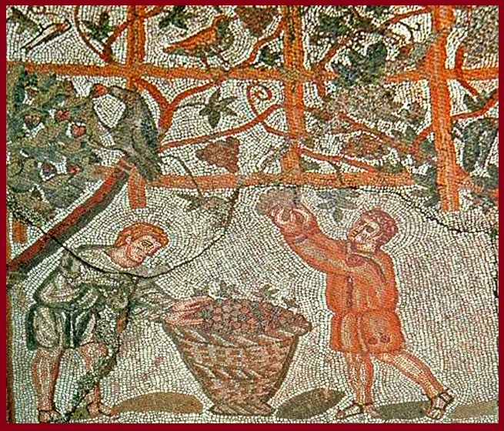
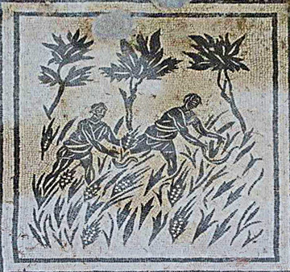
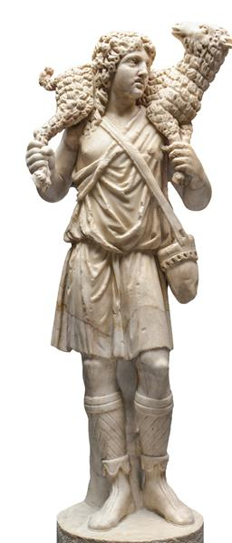
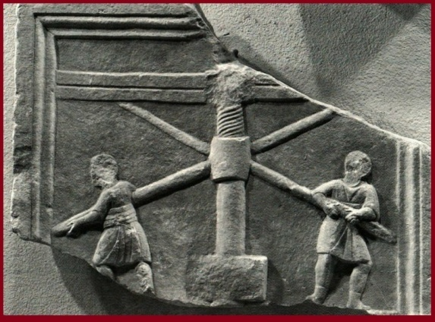
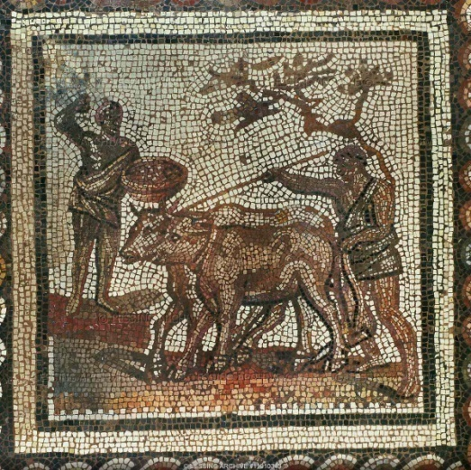
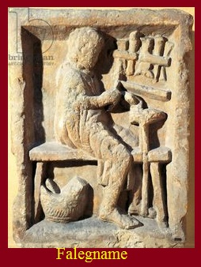
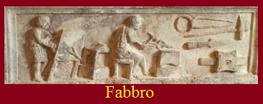

Slide 9
Reperti archeologici

Slide 10
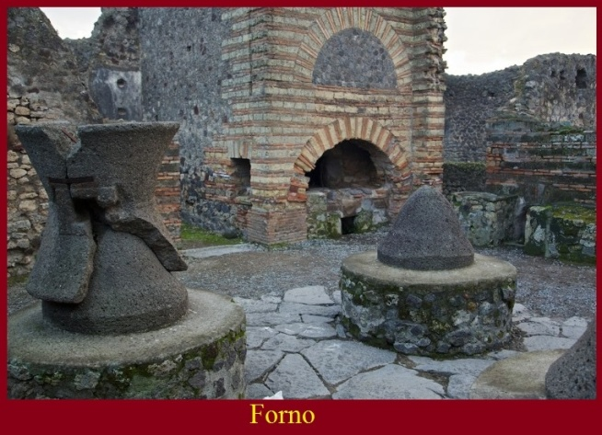
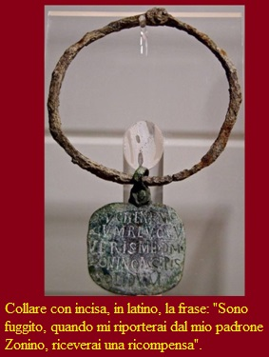
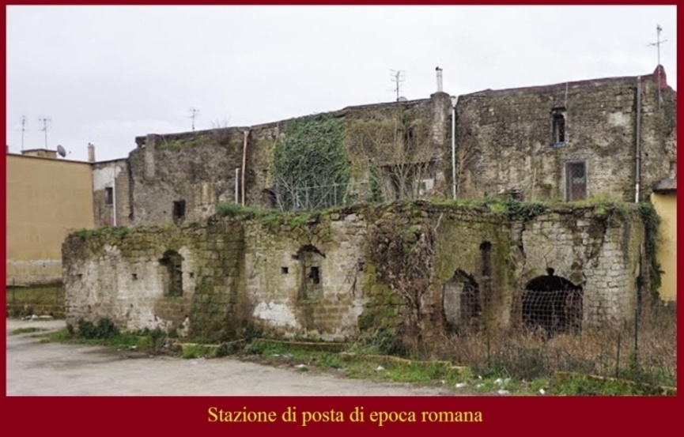

Slide 11
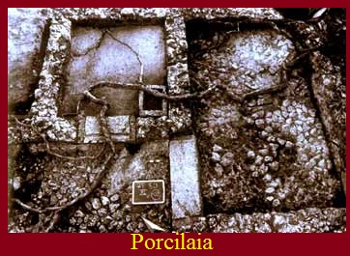
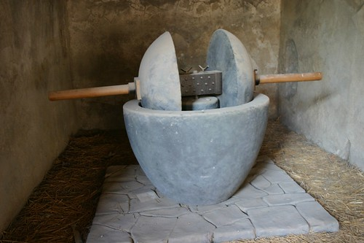
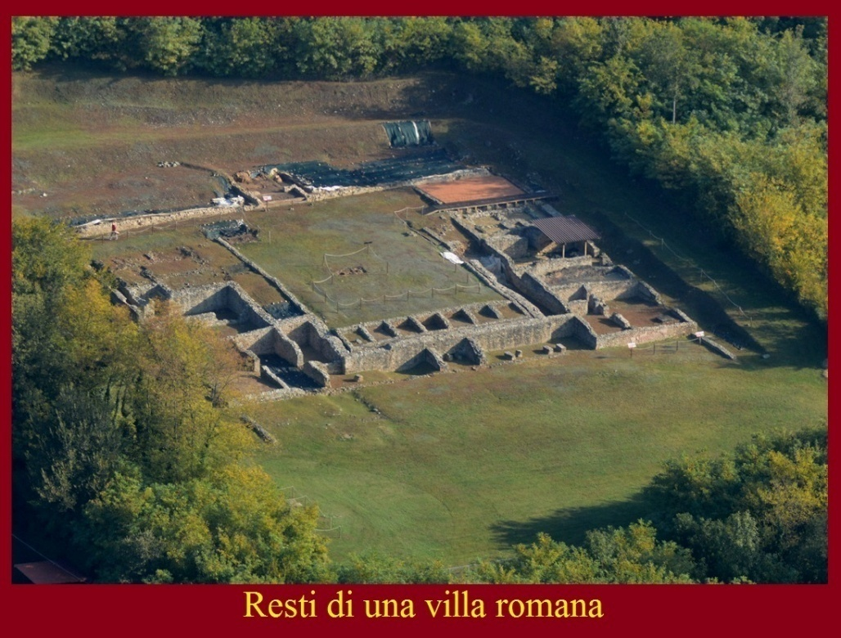
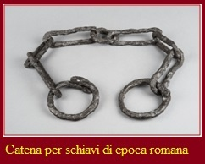

Slide 12
Ricostruzioni

Slide 13
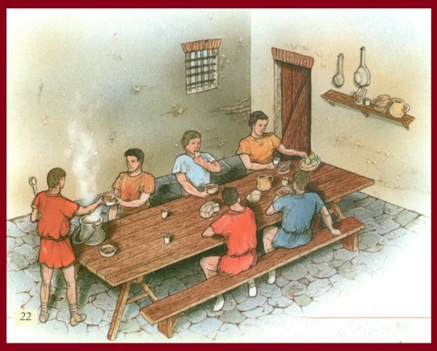
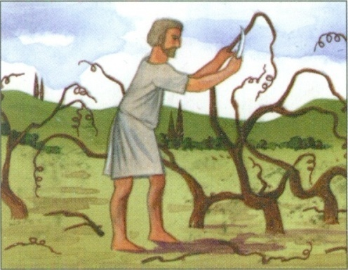
Il padrone incoraggia i suoi schiavi ascoltando il loro parere riguardo al lavoro.
Gli schiavi addetti ai lavori più pesanti spesso vengono premiati dando loro il permesso di far pascolare qualche loro bestia nei campi della villa.
Il guardiano dei porci, oltre a portare gli animali al pascolo, deve occuparsi della pulizia del porcile e deve stare attento a che i nuovi nati rimangano con la propria madre.
Per essere un buon sovrintendente bisogna essere un uomo di mezza età, esperto di lavori agricoli o, comunque, in grado di apprendere velocemente ciò che occorre sapere per dirigere la fattoria.
Inoltre, il sovrintendente deve avere doti di comando, in modo che riesca a farsi ubbidire senza dover ricorrere alla forza.
Il fornaio inforna il pane per la cottura mentre l’asino muove la macina del grano.
Il falegname si occupa della manutenzione degli edifici e delle attrezzature della villa.

Slide 14
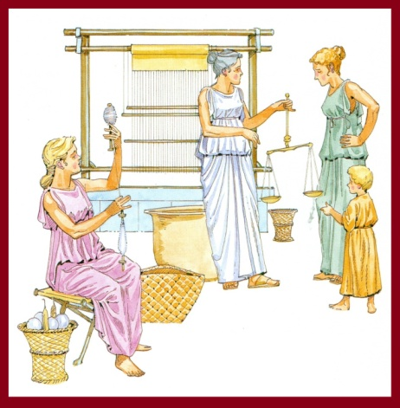
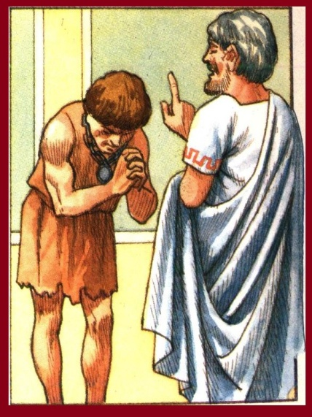
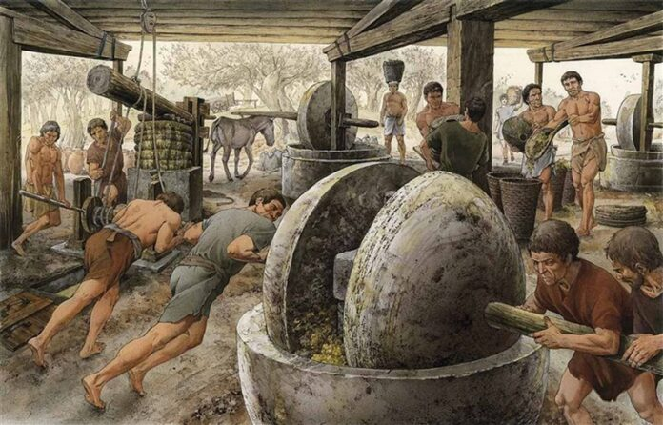
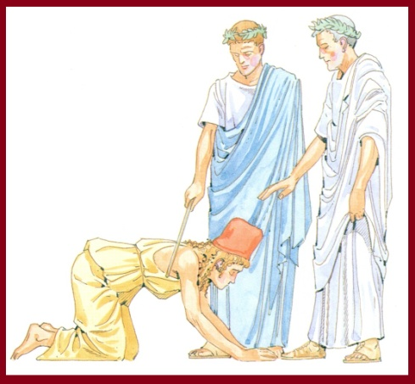
Gli alloggi degli schiavi sono modeste costruzioni disposte in serie, le une vicine alle altre, per ragioni di sorveglianza; spesso inserite nella struttura alla quale essi sono adibiti (i bovari e i pastori vicino alle stalle ecc.).
Prima di essere seminato, il campo deve essere ben arato.
I solchi vanno incisi in due fasi distinte. L’aratore deve fare attenzione a non innervosire gli animali e a non affaticarli oltre le loro possibilità.
Il sovrintendente rende conto della sua gestione al padrone. Se i profitti risultano più bassi del previsto è tenuto a spiegarne il motivo. Fra le possibili scusanti ci possono essere il tempo cattivo e la malattia o la fuga di alcuni schiavi.
Il fabbro provvede alla fabbricazione degli attrezzi di ferro
Nella cucina della fattoria si prepara il cibo per gli schiavi. Esso è razionato in base alla stagione e al tipo di lavoro che viene svolto. Gli schiavi ammalati che non possono lavorare ricevono una razione ridotta.

Slide 15
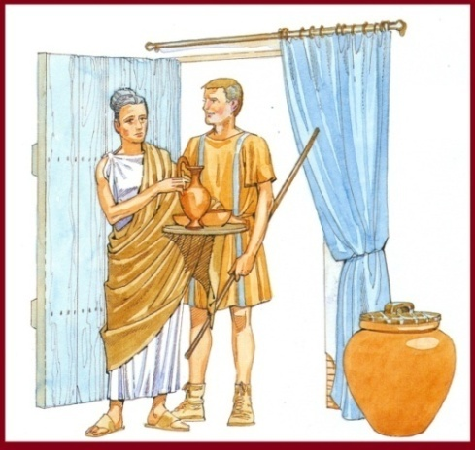
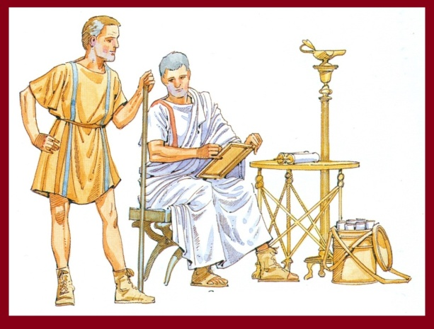
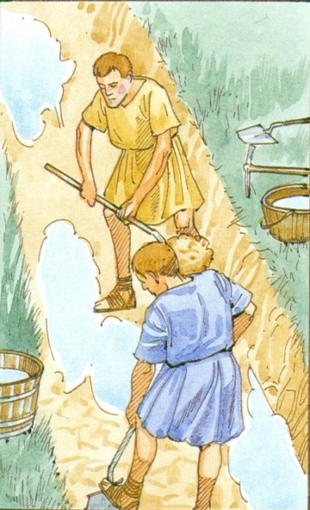
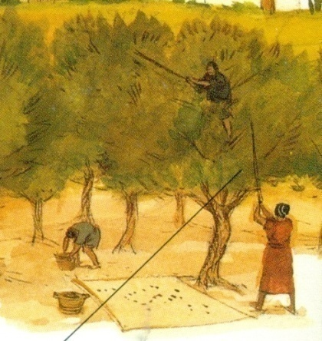
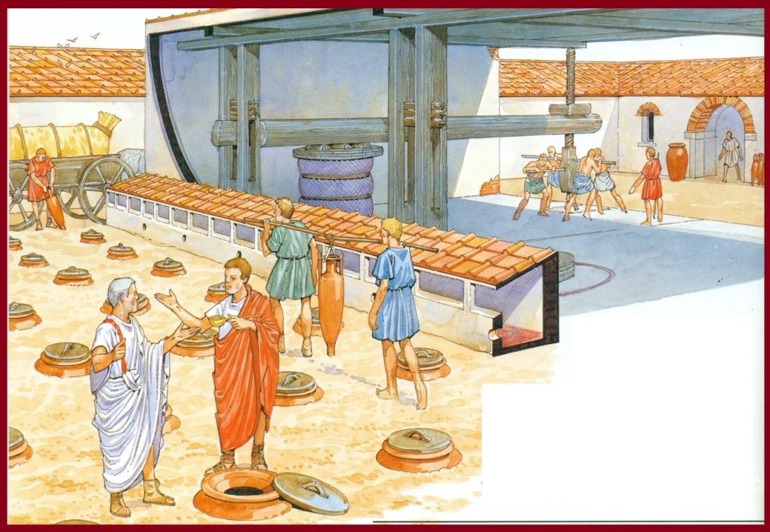
La massaia ha il compito di custodire e conservare tutto ciò che viene portato nella fattoria: suppellettili, vestiti , prodotti agricoli ecc.
I pastori passano lunghi periodi sui pascoli. Il loro principale compito è quello di difendere il gregge dai lupi e dai ladri.

